Slide 1
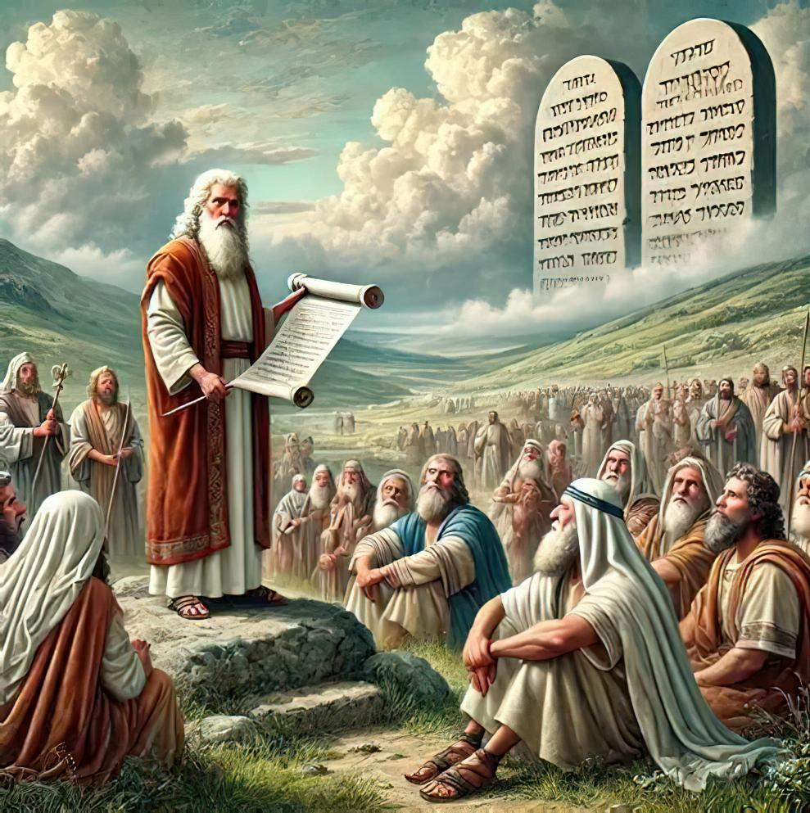
परम निष्ठा: युद्ध क्षेत्र में आराधना
हिंदी अनुवादक: पादरी विजय पाल सिंह
पाठ 7, नवंबर 15, 2025 के लिए

Slide 2
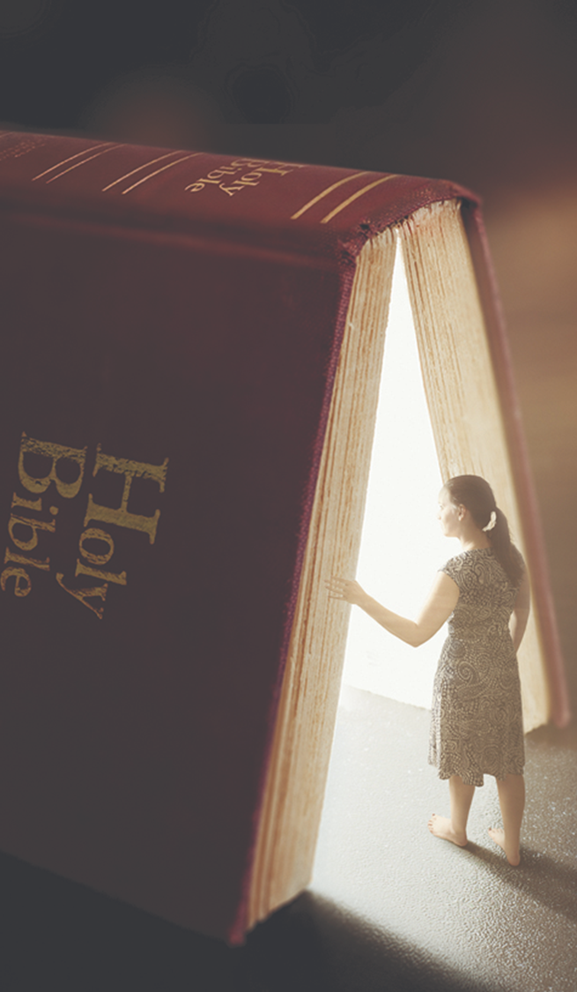


“‘इसलिये पहले तुम परमेश्‍वर के राज्य और उसके धर्म की खोज करो तो ये सब वस्तुएँ भी तुम्हें मिल जाएँगी।’” मत्ती 6:33

Slide 3

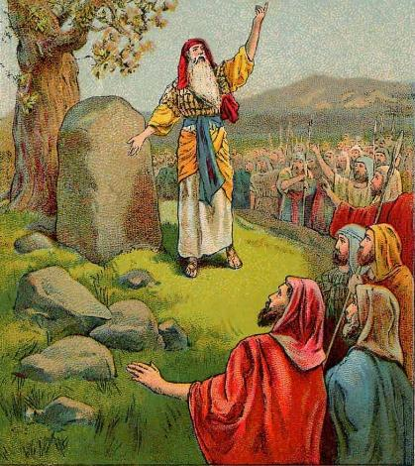
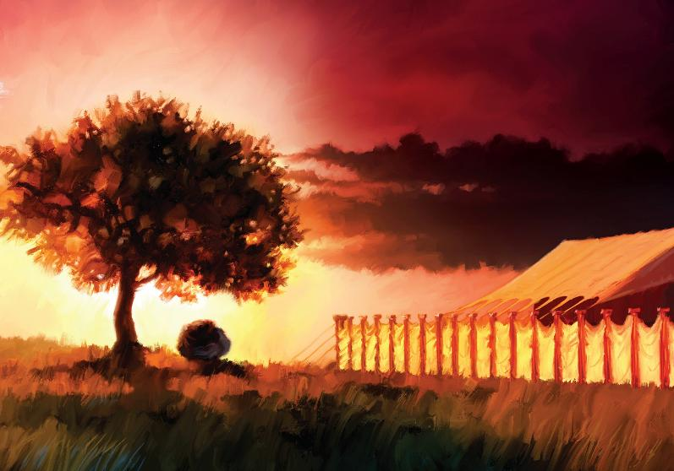








यरदन नदी को चमत्कारिक ढंग से पार करने पर, सभी कनानी राजा भयभीत हो गए (यहोशू 5:1)। तत्काल विजय के लिए ज़मीन तैयार हो गई थी।
हालाँकि, यह इस्राएल की प्राथमिकता नहीं थी। उन्हें पहले परमेश्वर के साथ संगति करनी थी।
विजय के बीच में, उन्होंने एबाल और गिरिज्जीम पर्वतों के बीच एक महान बैठक में प्रभु को पुनः समर्पित होने के लिए एक विराम लेने का भी निर्णय लिया।
विजय अभियान के लगभग समापन पर, उन्होंने उपासना का एक नया मील का पत्थर हासिल किया: उन्होंने शिलोह में पवित्रस्थान का निर्माण किया।
विजय प्राप्त करने से पहले आराधना:
  वाचा का नवीनीकरण (यहोशू 5:1-9)
  कनान में पहला फसह पर्व (यहोशू 5:10-12)
पहाड़ों के बीच आराधना:
  उपासना के लिए एक वेदी (यहोशू 8:30-31)
  व्यवस्था को स्मरण रखें (यहोशू 8:32-35)
उपासना के लिए एक विशेष स्थान:
  पवित्रस्थान का निर्माण (यहोशू 18:1)

Slide 4
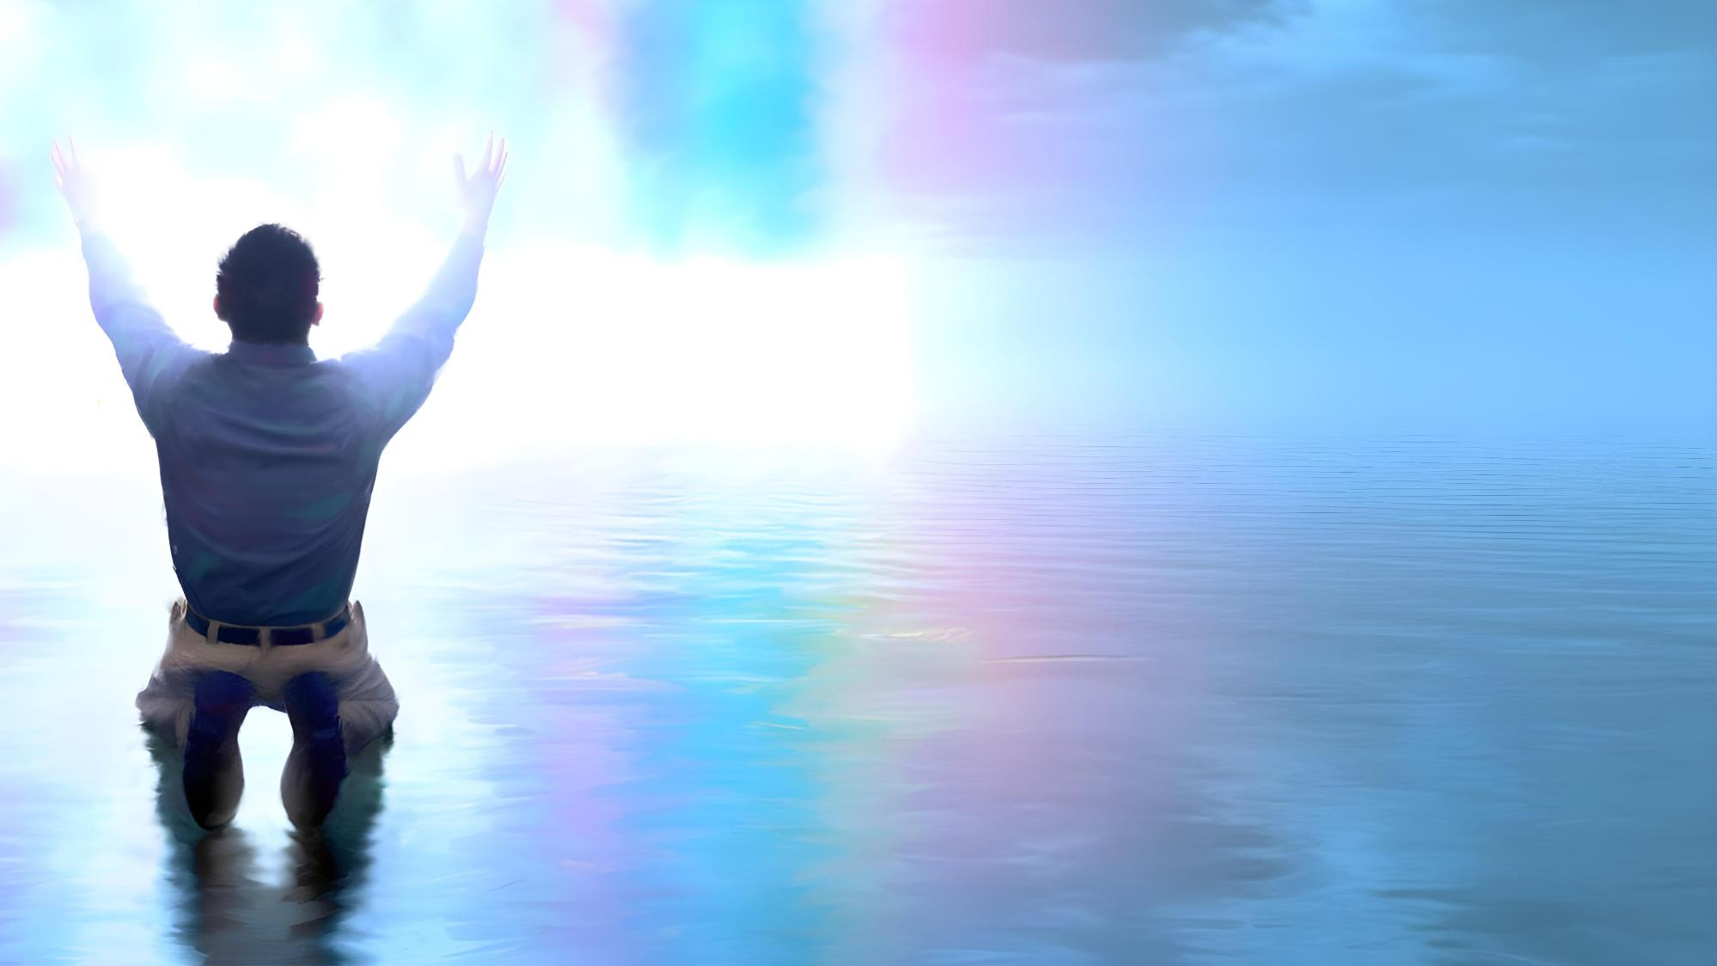
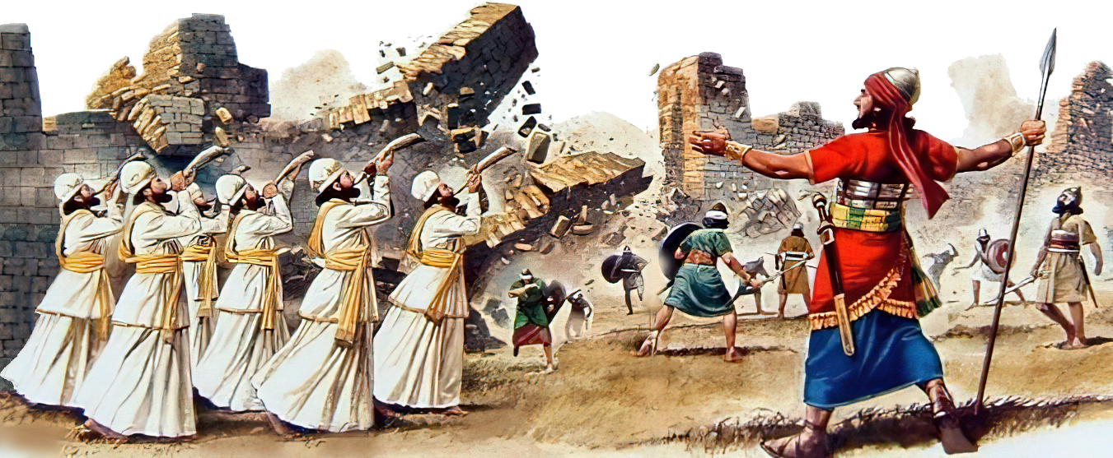
विजय प्राप्त करने से पहले आराधना

Slide 5

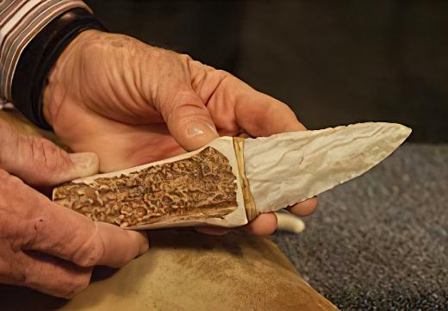
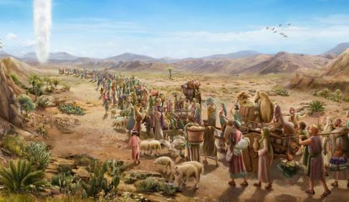

वाचा का नवीनीकरण
“उस समय यहोवा ने यहोशू से कहा, “चकमक की छुरियाँ बनवाकर दूसरी बार इस्राएलियों का खतना करा दे।” (यहोशू 5:2)
गिलगाल, इस्राएलियों की छावनी को दिया गया नाम था, जो विजय के शुरुआती दौर में कमान केंद्र था। इस नाम को क्या महत्व दिया गया था (यहोशू 5:9)?
यद्यपि मिस्र छोड़े हुए 40 वर्ष से अधिक समय बीत चुका था, फिर भी इस्राएल अभी तक प्रतिज्ञा किए गए देश में प्रवेश नहीं कर पाया था। अब, उनके पैर उस पर चल रहे थे। अब “मिस्र की बदनामी” दूर करने और परमेश्वर के साथ वाचा को नवीनीकृत करने का समय आ गया था।
प्रथम फसह खाने से पहले, इस्राएली पुरुषों का खतना किया गया, क्योंकि कोई भी खतनारहित व्यक्ति इसमें भाग नहीं ले सकता था (निर्गमन 12:48)। क्योंकि उन्होंने पहली बार कनान में प्रवेश करने से इनकार कर दिया था, इसलिए वाचा टूट गई, और जंगल में किसी भी इस्राएली का खतना नहीं हुआ (यहोशू 5:5)।
वाचा को नवीनीकृत करने के लिए, उस भौतिक चिन्ह को दोहराना आवश्यक था (उत्पत्ति 17:10)। इस कार्य ने महत्वपूर्ण बात को सर्वप्रथम रखा। हमारे लिए यह अनुकरणीय उदाहरण है: “’इसलिये पहले तुम परमेश्‍वर के राज्य और उसके धर्म की खोज करो तो ये सब वस्तुएँ भी तुम्हें मिल जाएँगी।‘” मत्ती 6:33

Slide 6

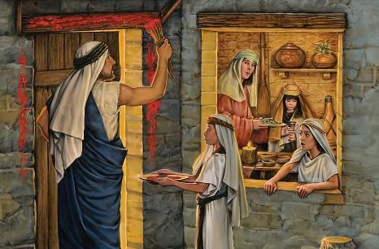
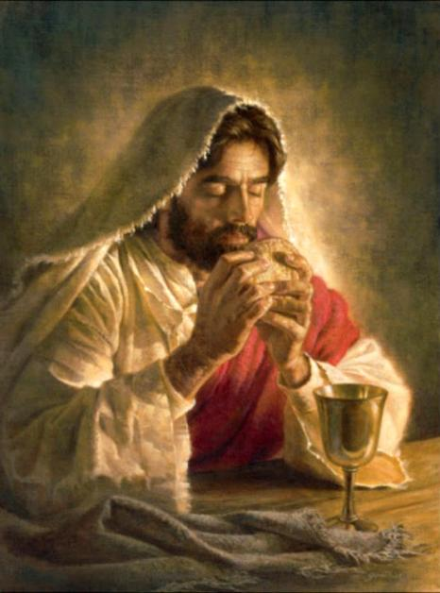
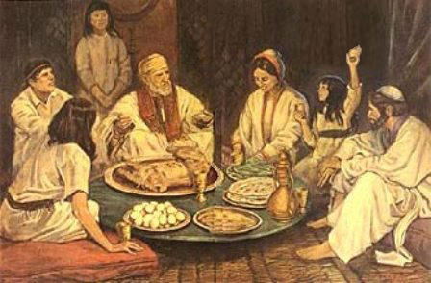
कनान में पहला फसह पर्व
“इसलिये इस्राएली गिलगाल में डेरे डाले रहे, और उन्होंने यरीहो के पास के अराबा में पूर्णमासी की सन्ध्या के समय फसह मनाया।” (यहोशू 5:10)
मिस्र से कनान तक, इस्राएल ने एक “परिवर्तन शैली” की प्रक्रिया का पालन किया, घटनाओं को उल्टे क्रम में दोहराया:
मिस्र
खतना और फसह
लाल सागर पार करना
रेगिस्तान
यरदन नदी पार करना
खतना और फसह
कनान
पहला फसह पर्व मिस्र से छुटकारे का प्रतीक था। नई पीढ़ी द्वारा मनाया जाने वाला दूसरा फसह पर्व, उनके द्वारा प्रतिज्ञा किये गए देश पर अधिकार करने का प्रतीक था।
क्रूस पर चढ़ने से कुछ समय पहले, यीशु ने इस संस्कार को नए प्रतीकों के साथ एक नया अर्थ दिया: मेमना रोटी बन गया, और लहू दाखरस बन गया।
वे अब हमारे मुक्तिदाता की देह और लहू के प्रतीक हैं, जो हमें मिस्र से बाहर निकालता है (अर्थात् हमारे पाप से बाहर निकालता है), और हमें प्रतिज्ञा किए गये देश में ले जाता है (1 कुरिन्थियों 11:23-26)।

Slide 7

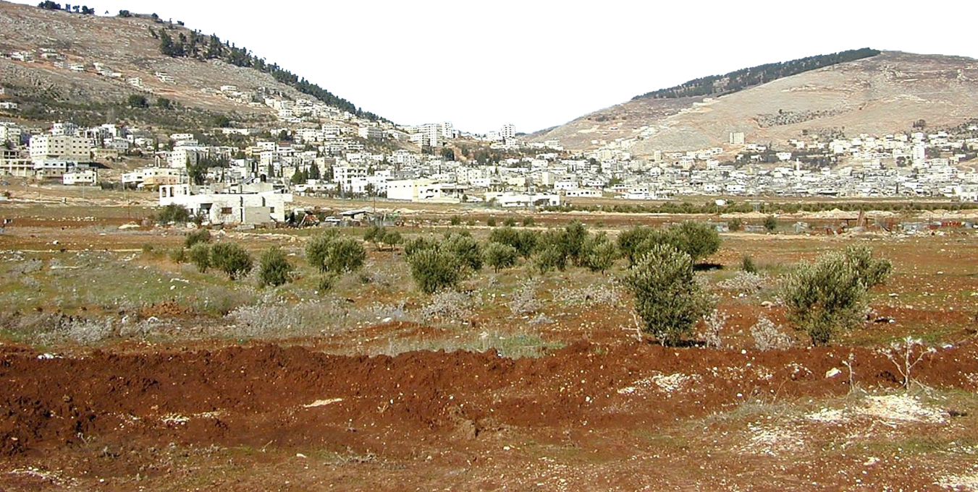
पहाड़ों के बीच आराधना

Slide 8

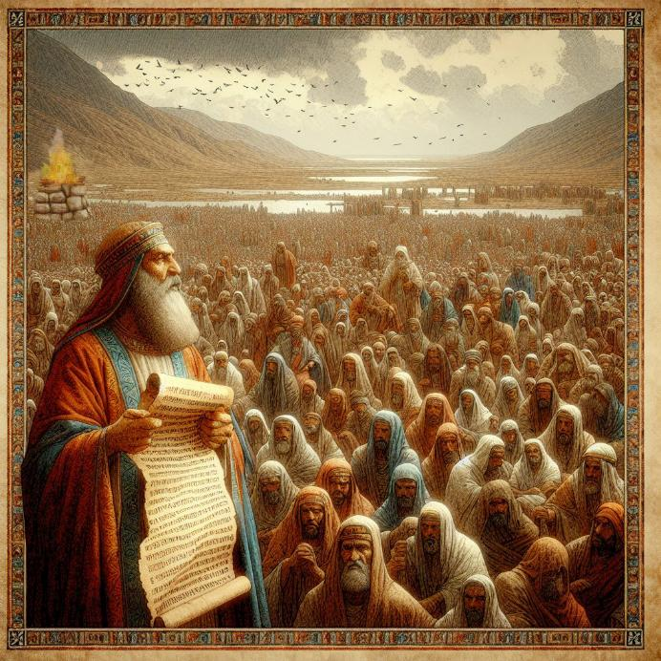
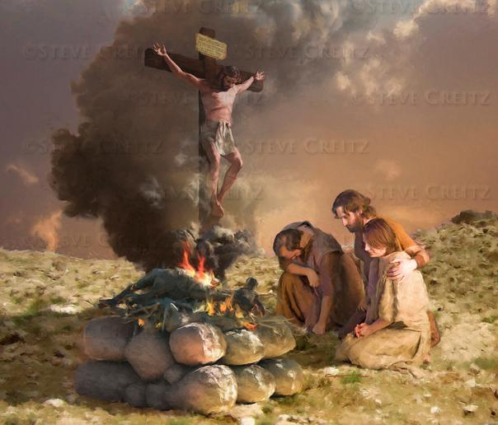
उपासना के लिए एक वेदी
“तब यहोशू ने इस्राएल के परमेश्‍वर यहोवा के लिये एबाल पर्वत पर एक वेदी बनवाई” (यहोशू 8:30)
मूसा ने आज्ञा दी थी कि कनान में प्रवेश करते ही एबाल पर्वत पर एक वेदी बनाई जाए और परमेश्वर की स्तुति की जाए (व्यवस्थाविवरण 27:5-7)। एबाल पर्वत पर ही क्यों, गिरिज्जीम पर क्यों नहीं?
वेदी और व्यवस्था, जिन्हें स्मारक पर लिखा जाना था और लोगों को पढ़ा जाना था, दोनों ही आशीषों और अभिशापों से संबंधित थे (व्यवस्थाविवरण 27:12-13)। आशीर्वाद गिरिज्जीम पर दिया गया था, और अभिशाप एबाल पर दिया गया था।
यीशु हमारे लिए श्राप बन गया, ताकि हम आशीष पा सकें (गलातियों 3:13-14)। यह वेदी हमारे लिए यीशु के बलिदान का एक स्पष्ट प्रतिरूप है।
विजय के बीच में, इस्राएल ने स्वयं को परमेश्वर के प्रति पुनः समर्पित करने के लिए एक समय की खोज की। यह हमारे लिए एक निमंत्रण है कि हम उनके उदाहरण का अनुकरण करें, तथा स्वयं को परमेश्वर के प्रति पुनः समर्पित करें, न केवल व्यक्तिगत रूप से, बल्कि परमेश्वर के चुने हुए लोगों के रूप में भी।

Slide 9

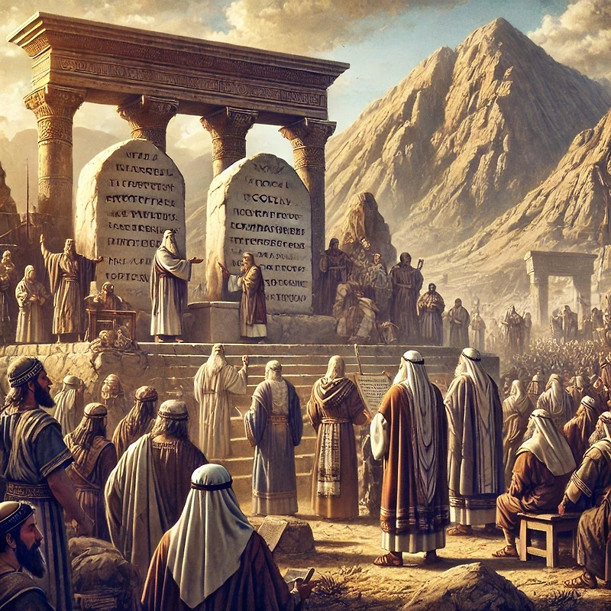
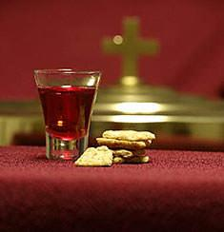
व्यवस्था को स्मरण रखें
“उसी स्थान पर यहोशू ने इस्राएलियों के सामने उन पत्थरों के ऊपर मूसा की व्यवस्था, जो उसने लिखी थी, उसकी नक़ल कराई।” (यहोशू 8:32)
एबाल पर्वत पर वेदी बनाने के बाद, यहोशू ने कुछ पत्थर खड़े किये और उन पर चूना पोत दिया। फिर उसने उन पर व्यवस्था की एक प्रतिलिपि लिखी [व्यवस्थाविवरण, जिसमें दस आज्ञाएँ और विभिन्न कानून, आशीष और शाप शामिल थे] (यहोशू 8:32; व्यवस्थाविवरण 27:2-3)।
अंत में, व्यवस्था को लोगों को पढ़कर सुनाया गया, जिसे दो भागों में विभाजित किया गया था - प्रत्येक पहाड़ की ओर एक (यहोशू 8:33-35)। इस तरह, परमेश्वर और उसके लोगों के बीच वाचा नवीनीकृत हुई।
यह हमारे लिए भी एक आह्वान है। परमेश्वर के शेष लोगों के रूप में, हमें समय-समय पर उसके साथ अपनी वाचा को नवीनीकृत करना चाहिए, यह याद करते हुए कि उसने हमें यहाँ तक कैसे पहुँचाया है और उसने हमें क्या-क्या आशीषें दी हैं।
हमारे व्यक्तिगत नवीनीकरण के अतिरिक्त, पवित्र प्रभुभोज हमें परमेश्वर के लोगों के रूप में नवीनीकरण का विशेष क्षण भी प्रदान करता है।

Slide 10
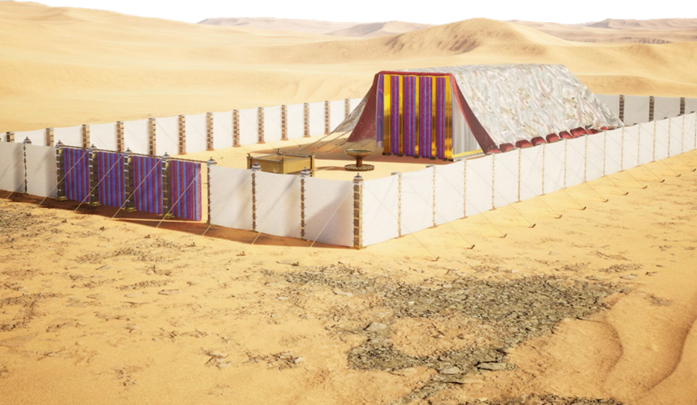
उपासना के लिए एक विशेष स्थान

Slide 11
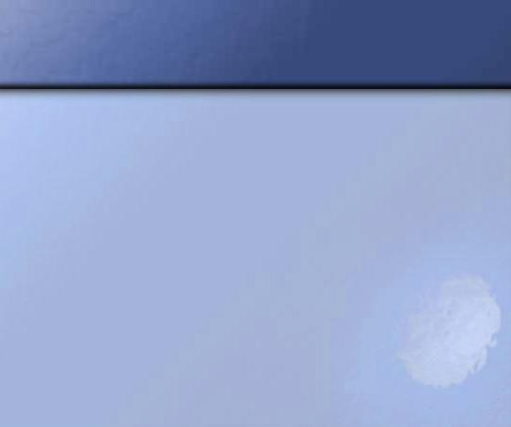
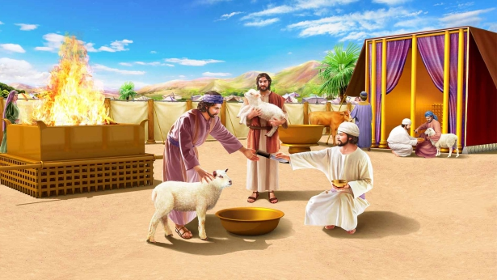
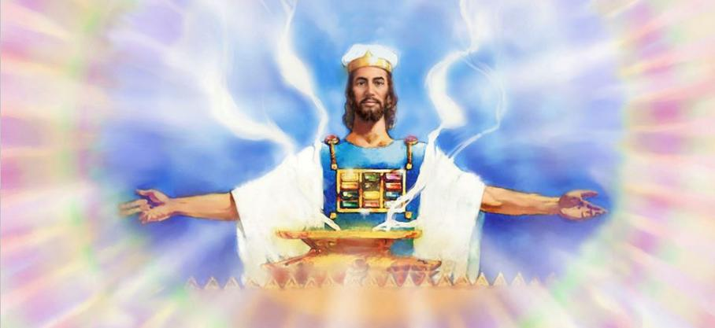
पवित्रस्थान का निर्माण
“फिर इस्राएलियों की सारी मण्डली ने शीलो में इकट्ठी होकर वहाँ मिलापवाले तम्बू को खड़ा किया; क्योंकि देश उनके वश में आ गया था।” (यहोशू 18:1)
यह भूमि इस्राएल द्वारा वश में कर ली गयी थी। यह क्षेत्र सबसे प्रमुख गोत्रों के बीच विभाजित कर दिया गया था, हालांकि सात गोत्रों को अभी तक उनका हिस्सा नहीं मिला था। रूबेन, गाद और मनश्शे के आधे गोत्र के योद्धाओं को यरदन नदी के पार उनके क्षेत्रों में भेज दिया जाना था।
गोत्रों के अलग होने से पहले, एक विशेष और आवश्यक कार्य किया गया: तम्बू का निर्माण, जो इस्राएल की उपासना का केंद्र था (यहोशू 18:1)।
पवित्रस्थान, परमेश्वर के दृश्यमान निवास स्थान के रूप में, एकता का वह बिंदु था जहाँ सभी लोग आराधना में एकजुट होते थे। परमेश्वर की उपस्थिति के बिना, भूमि पर अधिकार अर्थहीन था।
आज, जब अभी भी आधुनिक और उत्तर-आधुनिक राक्षसों पर विजय पाना बाकी है, तो यह अत्यंत महत्वपूर्ण है कि हम अपना ध्यान स्वर्गीय पवित्रस्थान पर केन्द्रित करें, जहां यीशु हमारे लिए मध्यस्थता करता है।

Slide 12

“मूसा द्वारा लोगों को उपदेश देते हुए व्यवस्थाविवरण की पूरी पुस्तक दिए हुए ज़्यादा हफ़्ते भी नहीं हुए थे, फिर भी अब यहोशू ने व्यवस्था को फिर से पढ़ा।
इस्राएल के पुरुष ही नहीं, बल्कि “सब स्त्रियाँ और बालकों” ने भी व्यवस्था का पाठ सुना; क्योंकि यह महत्वपूर्ण था कि वे भी अपना कर्तव्य जानें और उसे निभाएँ। […]
बाइबल का प्रत्येक अध्याय और प्रत्येक पद्य परमेश्वर की ओर से मनुष्यों के लिए एक संदेश है। हमें इसके उपदेशों को अपने हाथों पर चिन्ह के रूप में और अपनी आंखों के बीच टीके के रूप में बांधना चाहिए। यदि इसका अध्ययन किया जाए और इसका पालन किया जाए, तो यह परमेश्वर के लोगों की अगुवाई करेगा, जैसे इस्राएलियों की अगुवाई की गई थी, दिन में बादल के खंभे द्वारा और रात में आग के खंभे द्वारा।“
ई जी व्हाइट (कुलपति और भविष्यवक्ता, पृष्ट 500-504)

